Slide 2
踏遍青山人未老
风景这边独好
谭凌云 | 执业编号:A1120624080001
·
经传多赢资深投顾
·
经传多赢资深投顾，对宏观经济与宏观政策有独到的理解，擅长行业研究和底部中长线配置，独创三线突破买入法、次新股战法，分享独家投资干货、经验，备受投资者青睐
股市有风险·投资需谨慎

Slide 3
第一章
央妈将资产负债表押进股市
第二章
财爸将资产负债表押给高质量科技
第三章
主题猎手——国企、高科技、内需
第四章
经传软件战法——流动资金、主力控盘

Slide 4
PART 01
央妈将资产负债表押进了股市
经传多赢资深投顾 :谭凌云丨执业编号:A1120624080001 风险提示:观点基于软件数据和理论模型分析，仅供参考，不构成买卖建议，股市有风险，投资需谨慎

Slide 5
救市，救到救起来为止
救市没有中间项
近期市场持续回调，有人认为政策是适可而止的托底，改善通缩，不会创造财富效应。也有人认为政策的目标是出现合理的通胀，带来一轮财富效应，推动居民信心回升。对于这件事情，是没有中间选项，必须要救起来。可能当下依然是逐步刺激，但想要出效果，就必须得过度……政策会一轮一轮的加码，越到年底力度越大。
01
风景这边独好
02
货币刺激+财政刺激+导弹刺激=股市嗨起来，楼市稳住！大家想一想，如果鹰酱大选这里变成了“冬天里的一把火”，以现在东大拉内需的策略和极佳的人民币汇率位置配合，是不是各种海外资金就要加速流入东大这边！国庆节前的大涨，已经打样了，后面还会有节前的这种行情，但不会普涨，需要选对主题。
国运真的好到爆
很多时候，未必是需要你自己多强。只要你比人家相对有安全感、靠谱、稳健，你就有可能胜出。现在，全球这么多国家，眼见鹰酱里面都成这样了，慕然回首，突然觉得东大温柔可人，简直是秋香般的存在。也因此，大选后，东大这里继续追加关键性的刺激举措，用来虹吸全球流动性（美股长牛就是虹吸了全球资本），进而反杀鹰酱，这种可能越来越大。这才是我们今年年底最大的变数，也是我们最值得关注的超级大事。
03
经传多赢资深投顾 :谭凌云丨执业编号:A1120624080001 风险提示:观点基于软件数据和理论模型分析，仅供参考，不构成买卖建议，股市有风险，投资需谨慎

Slide 6
央行互惠便利
相信才看到
不要看到才相信
现在很多机构仓位轻
央妈公开说，3000亿后面还有5000亿，这个工具产生的资金只能用于买股票，后面还有平准基金。央妈为了救大A，将自己的资产负债表押进去了！给股市输入流动性才刚刚开始，继续享受时代的红利，继续看多人民币资产景气周期，正当其时。
近期听了几家基金的路演直播，除了公募基金常年重仓，很多私募机构、险资都还是严重低配，而且他们还在继续调整一手的高股息配置和短债，并且监管要求提升权益（股票、股票基金、混合基金、信托等）仓位。这些资金和央妈互惠便利的资金都会成为增量资金。
经传多赢资深投顾 :谭凌云丨执业编号:A1120624080001 风险提示:观点基于软件数据和理论模型分析，仅供参考，不构成买卖建议，股市有风险，投资需谨慎

Slide 7
PART 02
财爸将资产负债表押进了高质量科技
经传多赢资深投顾 :谭凌云丨执业编号:A1120624080001 风险提示:观点基于软件数据和理论模型分析，仅供参考，不构成买卖建议，股市有风险，投资需谨慎

Slide 8
财政政策传导需要时间
1、既给了多头信心，也给了空头信心，避免了市场的一致性与暴涨暴跌。
2、满足了中央层面的“高质量发展”要求。 然而，实际给钱的这些方向，最后还是用来终极滋养庞大的上游制造业企业为主。
（1）地方债务置换2~3万亿
（2）新增专项债2.3万亿
（3）特别国债1万亿（补充银行资本）
（4）财政赤字扩大0.5~1万亿
（5）税收减免和补贴0.5~1万亿
这就是近期财爸公开“喊麦”，大家给出的数据预估。不管到底算不算未超预期，反正这就是后面要干的大事了。很明显，这次财爸也是将自己的资产负债表押进去了，就像央妈救大A一般。
经传多赢资深投顾 :谭凌云丨执业编号:A1120624080001 风险提示:观点基于软件数据和理论模型分析，仅供参考，不构成买卖建议，股市有风险，投资需谨慎

Slide 9
高质量发展
中央希望的一直都是高质量模式，这样资金就可以投入
到相对更有价值的地方，为国家缔造税收与就业。而这 一次财政部会议，三个副部长临时拿出来的新增刺激政 策，虽然总量并不多，但一水都是高质量模式。
1、同样是对人发钱，并不是全民发，而是发给优秀的大学生（教育、教培）
2、同样是对地方政府发钱，并不是一视同仁，而是给经济大省和发达地区（一线城市高科技企业，产业链链长）
3、同样是给银行发钱，并不是雨露均沾，而是针对国有大行（一线城市房子）
经传多赢资深投顾 :谭凌云丨执业编号:A1120624080001 风险提示:观点基于软件数据和理论模型分析，仅供参考，不构成买卖建议，股市有风险，投资需谨慎

Slide 10
高质量发展
由于已经明确了明年的专项债倾向于经济大省与发达地区，也就是说，中央财政给一部分高质量地区出钱，让其可以坐庄操盘拉升股权和稳房价。所以呢，本次财政部的“高质量”发布会，是在增加长期投资者信心，打击短期投机者的信心，表明明年“最大规模”的财政投入将侧重于“高质量”，会加速驱动这一轮复苏行情的分化。 所以，头脑发热冲进来的新股民和做短线投资者，想一个月赚10年的钱的，经历了一波“牛灾”。而中长线的大机构和中小投资者，正在慢慢拿筹码。
我们的央妈和财爸都下场了，你们还等什么？！
经传多赢资深投顾 :谭凌云丨执业编号:A1120624080001 风险提示:观点基于软件数据和理论模型分析，仅供参考，不构成买卖建议，股市有风险，投资需谨慎

Slide 11
PART 03
主题猎手——国企、高科技、内需
经传多赢资深投顾 :谭凌云丨执业编号:A1120624080001 风险提示:观点基于软件数据和理论模型分析，仅供参考，不构成买卖建议，股市有风险，投资需谨慎

Slide 12
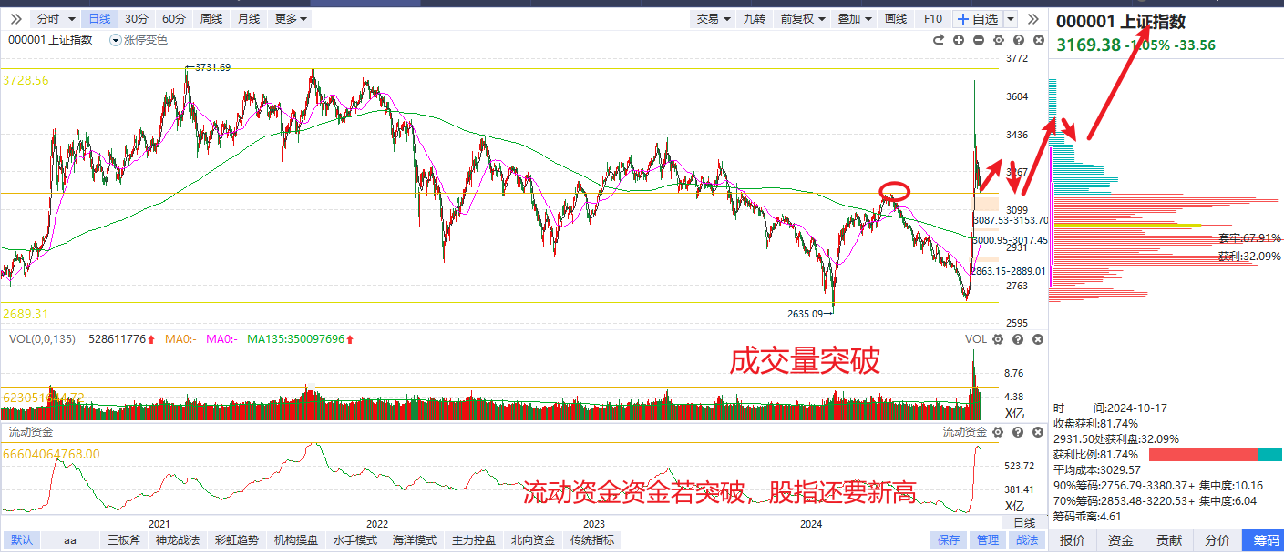
上证指数——资金理论
经传多赢资深投顾 :谭凌云丨执业编号:A1120624080001 风险提示:观点基于软件数据和理论模型分析，仅供参考，不构成买卖建议，股市有风险，投资需谨慎

Slide 13
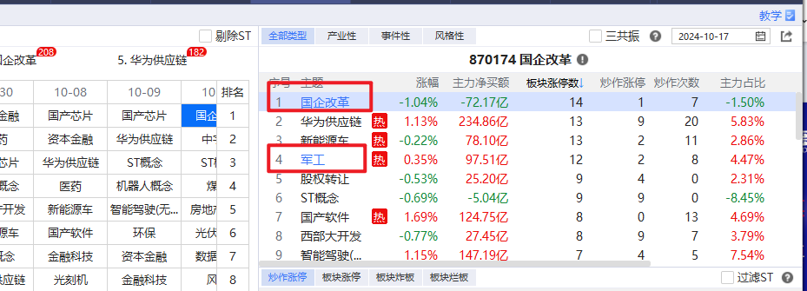
国企、高科技、内需消费
本轮大规模的救市，是用央妈和财爸各自的资产负债表押进去，全面救助上游大型制造业国企央企和其它相关的高科技企业。所谓的化债逻辑，也不过是为这一终极目标的实现，提供阶段性的空间罢了。
所以，化债只是形式，形式背后东大加速全球实体经济的网络化、体系化、全产业链自主可控，才是真正要的东西。
即，东大不仅供给侧强大、能够给大家带来产业转移的外溢红利，东大还可以内部的顶级资产负债表扩张和对外出口抢夺能力来实现总需求的持续扩容。这里面东大后者是软肋（西方卡我们新能源出口），假设这个软肋可以极大的克服，那么，整个反对鹰酱的力量全部可以获益巨大。
因此，拉内需，不仅是自救，也是控盘，更是对全球资源的深度整合，是对鹰酱的一个真正的抽梯子。
经传多赢资深投顾 :谭凌云丨执业编号:A1120624080001 风险提示:观点基于软件数据和理论模型分析，仅供参考，不构成买卖建议，股市有风险，投资需谨慎

Slide 14
PART 04
经传软件战法——流动资金、主力控盘
经传多赢资深投顾 :谭凌云丨执业编号:A1120624080001 风险提示:观点基于软件数据和理论模型分析，仅供参考，不构成买卖建议，股市有风险，投资需谨慎

Slide 15
经传软件战法——《三线突破买入法》
一、底部主力建仓信号
1、股价从最高点至少腰斩，底部横盘震荡超半年，放量突破重要防线——平台、年线
2、成交量放量突破前方平台高点，筹码要集中（成交量跌破135日均线是最优的）
3、流动资金持续翻红并且突破前方平台高点
二、介入条件：布局
1、试盘年线或者突破年线后第一次回30日线
2、如果突破年线涨了一波，首先回档年线支撑
3、以上都需要缩量回档，筹码集中
三、市场环境对应的仓位
大盘底部阶段，选三个行业进行布局，底仓3成，浮仓两成。
大盘摆脱底部，三线突破后，出现主力新控盘，可以把仓位加到7成。
大盘走上升趋势，主力控盘超过30%，可以满仓持股享受主升浪。
经传多赢资深投顾 :谭凌云丨执业编号:A1120624080001 风险提示:观点基于软件数据和理论模型分析，仅供参考，不构成买卖建议，股市有风险，投资需谨慎

Slide 16
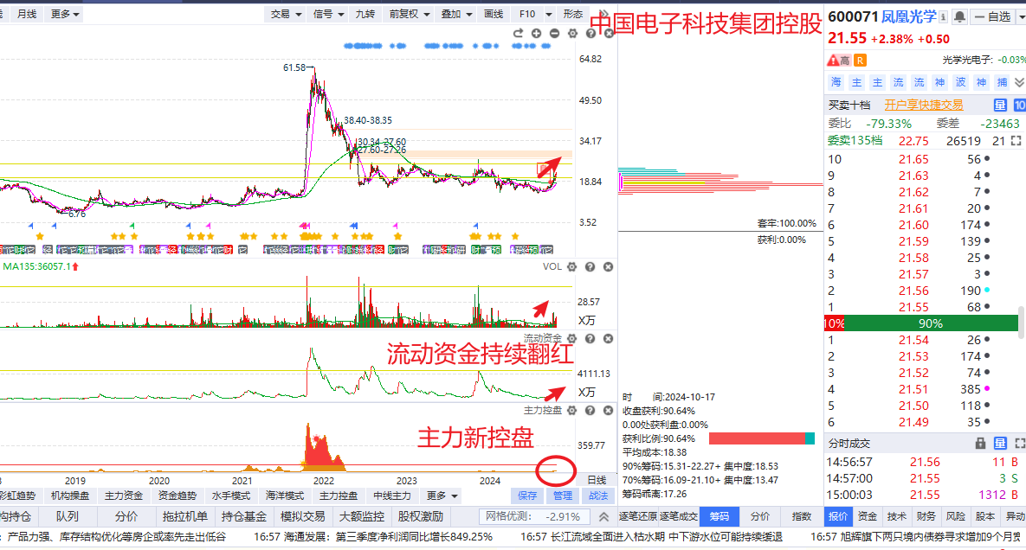
三线突破买入法之国企科技重组
经传多赢资深投顾 :谭凌云丨执业编号:A1120624080001 风险提示:观点基于软件数据和理论模型分析，仅供参考，不构成买卖建议，股市有风险，投资需谨慎

Slide 17
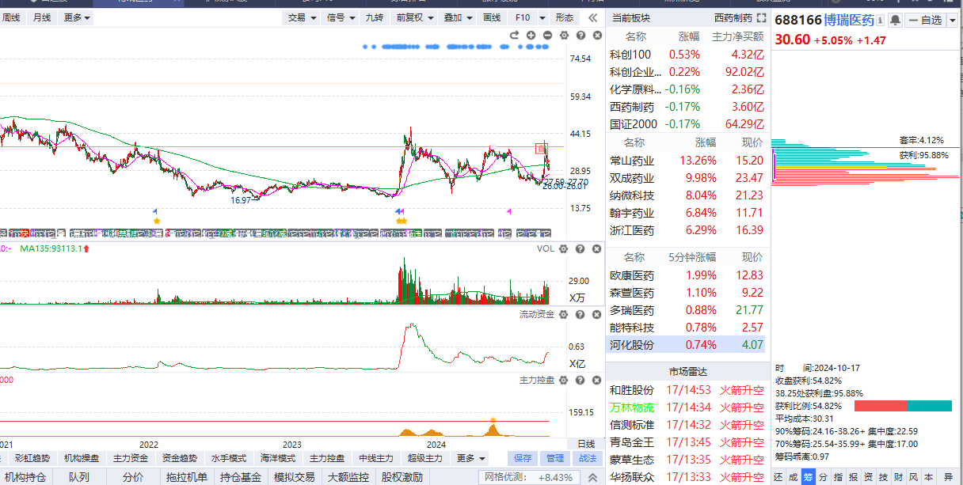
三线突破买入法之高科技
经传多赢资深投顾 :谭凌云丨执业编号:A1120624080001 风险提示:观点基于软件数据和理论模型分析，仅供参考，不构成买卖建议，股市有风险，投资需谨慎

Slide 18
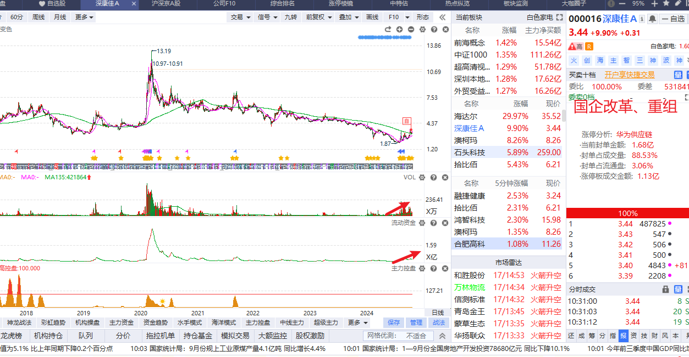
三线突破买入法之国企重组
经传多赢资深投顾 :谭凌云丨执业编号:A1120624080001 风险提示:观点基于软件数据和理论模型分析，仅供参考，不构成买卖建议，股市有风险，投资需谨慎

Slide 19
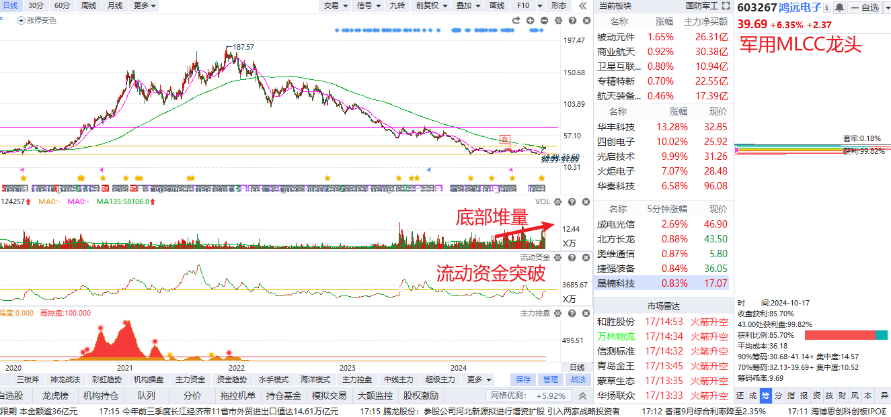
三线突破买入法之军工安全
经传多赢资深投顾 :谭凌云丨执业编号:A1120624080001 风险提示:观点基于软件数据和理论模型分析，仅供参考，不构成买卖建议，股市有风险，投资需谨慎

Slide 20
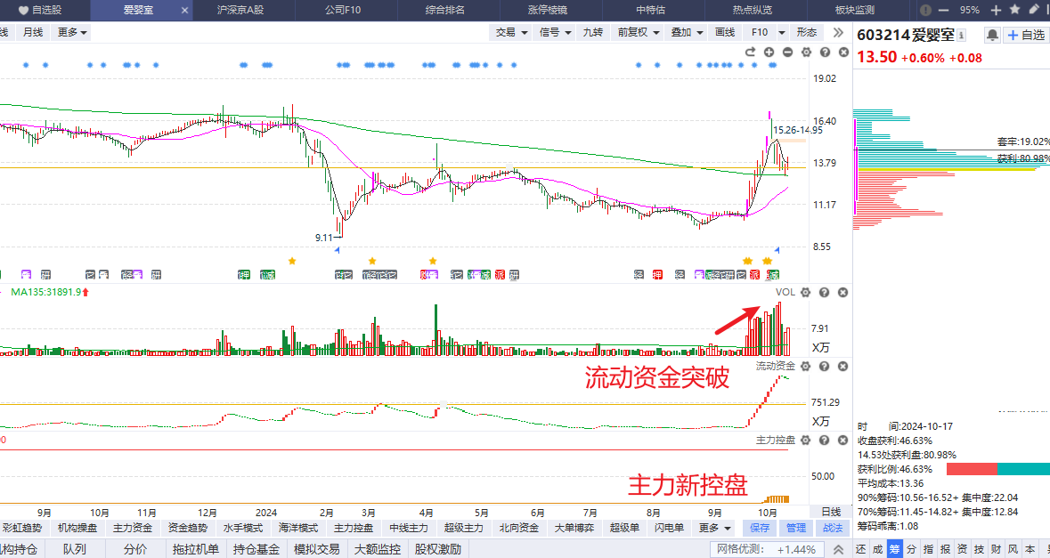
三线突破买入法之内需消费
经传多赢资深投顾 :谭凌云丨执业编号:A1120624080001 风险提示:观点基于软件数据和理论模型分析，仅供参考，不构成买卖建议，股市有风险，投资需谨慎

